Slide 1
Направления в искусстве
20 века
Предмет- изобразительное искусство
автор- Учитель мбоу «сош №8 имени Бусыгина М.И.» ванчукова е.а.

Slide 2
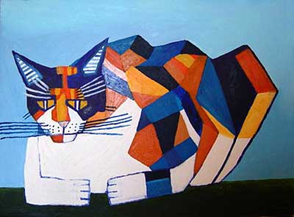

Slide 3
Авангард (фр. avant-garde – передовой отряд) – направление в изобразительном искусстве, в основе которого лежит отказ от классических канонов и традиций и эксперименты с новыми формами и образами.
Обращение к сюжетам и стилистике надписей на заборах — одна из характер­нейших особенностей авангарда
Если не вдумываться в смысл этих эпатажных творений, то увидеть что-либо, кроме откровенной бессмыслицы довольно сложно.

Slide 4
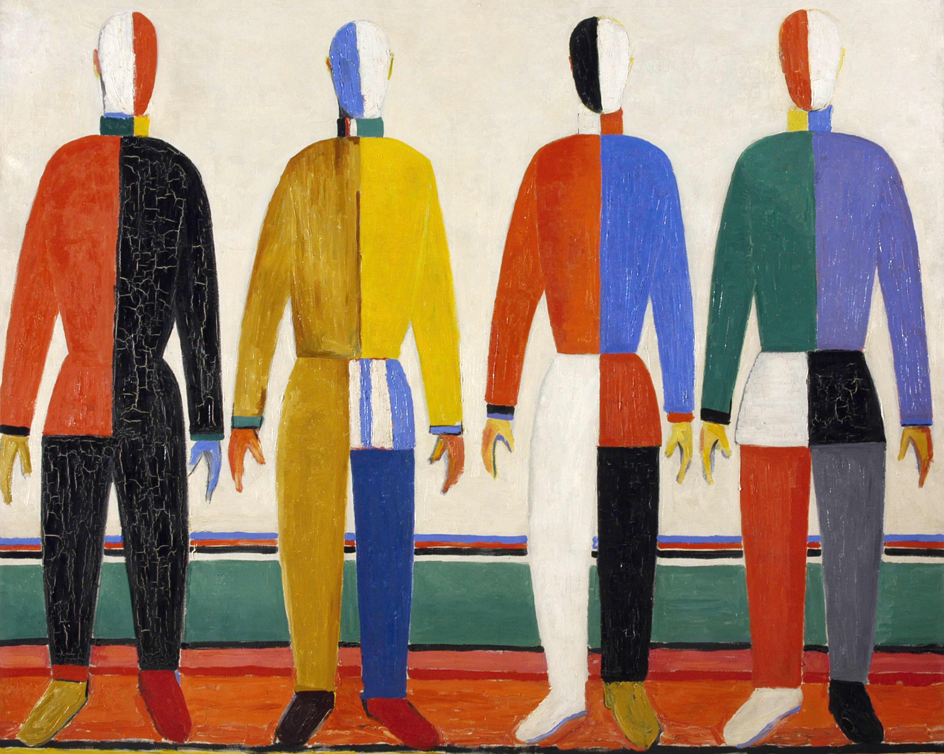
Основные направления авангарда

Slide 5
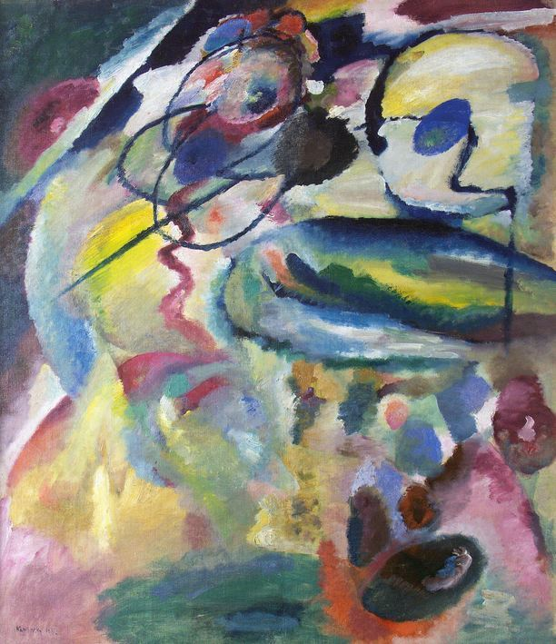
Абстрактное искусство
В отличие от тради­ционного искусства не подражает реальности и не воспроизводит ее элементы. Объект абстрактного искусства — инструментарий художника: цвет, линия и форма.
Василий Кандинский. Картина с кругом. 1911 год

Slide 6
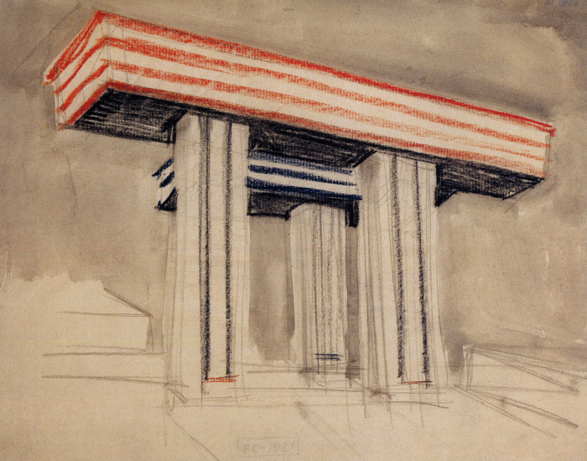
Конструктивизм
Основные черты конструкти­визма — строгость, лаконизм и геометричные формы.
Конструктивизм распространился в самых разных сферах художественного творчества: театральных декорациях и костюмах, книжном оформлении, архитектуре и проч.
Эль Лисицкий. Проект небоскреба у Никитских Ворот, вид с Тверского бульвара

Slide 7
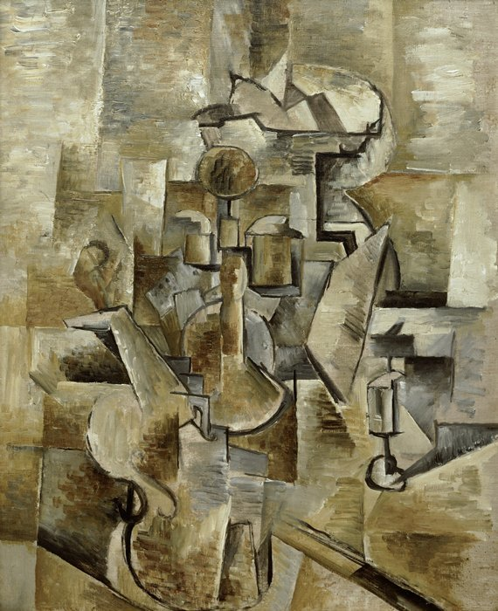
Кубизм
Кубизм подразумевает плоскостное понимание мира или канон сдвинутой конструкции, а его важнейший прием — изображение объекта с нескольких точек зрения.
Жорж Брак. Скрипка и подсвечник. 1910 год

Slide 8

Примитивизм
Среди особенностей примитивизма — инфантильные, детские формы и пропорции фигур, неуклюжая пластика, имитация любительского рисования, наивная сказочность.
Михаил Ларионов. Весна. Времена года (Новый примитив). 1912 год

Slide 9
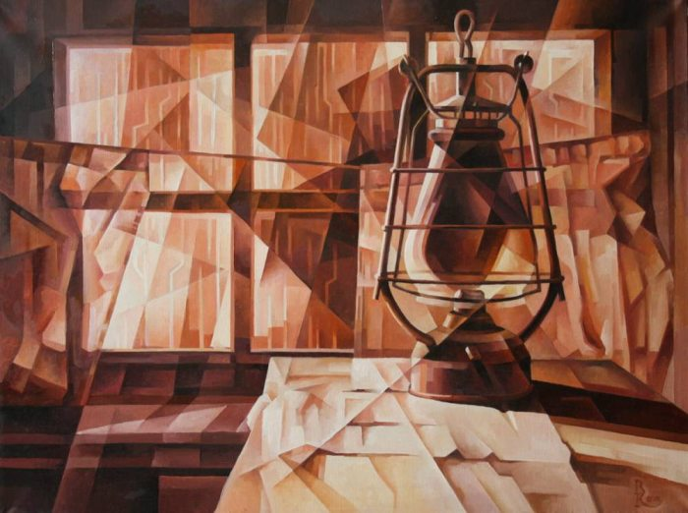

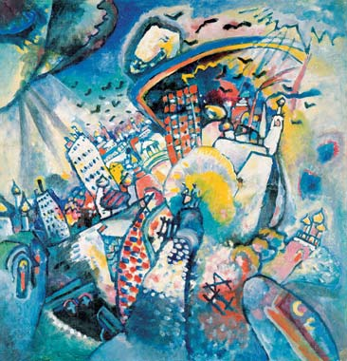

Slide 10
Творческое задание – проиллюстрировать любое из понятий:
Гармония
Страх
Боль
Любовь
Открытие
Скорость
Музыка
Статика
Скромность
Вдох
Движение
Тишина
Спокойствие
Радость

Slide 11

Продолжите предложения:
Сегодня я узнал …
Было интересно …
Было трудно …
Меня удивило …
Теперь я могу …

